Slide 2
Crise financière et réformes du système :
état des lieux et perspectives
Céline Meslier
Laboratoire d’Analyse et de Prospective Economiques
Formation des enseignants de SES
Lundi 10 décembre 2012

Slide 3
Présentation du Laboratoire d’Analyse et de Prospective Economiques (LAPE)
Création du LAPE : 1992
15 enseignants-chercheurs ; 16 doctorants ; 2 post-doctorants; 6 professeurs invités étrangers / an
Réseau international :
Etats-Unis Federal Reserve Bank of New-York; Federal Reserve Bank of Kansas City; Federal Deposit Insurance Corporation; New-York University; University of Florida;
Europe: Danemark (Copenhagen Business School) ; Royaume Uni (University of Birmingham, University of Loghborough);
Asie du Sud-Est : Philippines (University of the Philippines) ; Taïwan (National Chengchi University)

Slide 4
Présentation du Laboratoire d’Analyse et de Prospective Economiques (LAPE)
Activités d’enseignement/formation à la recherche (Master Banque et Finance)
Master 2 Banque: Risques et Marchés (Formation initiale et Formation en alternance : Conseiller Clientèle Professionnel)
Master 2 International Commerce et Finance
Thèmes de recherche
Risque bancaire, efficacité et enjeux des dispositifs prudentiels
Structures bancaires et financières, performances économiques locales et développement

Slide 5
Déroulement de la présentation
1. Quelques rappels sur le déroulement de la crise financière et analyses concurrentes de la crise
2. Principales propositions de réformes à l’échelle nationale et internationale et difficultés de mise en place
3. Pourquoi le système bancaire est-il encore en crise? Lien entre risque bancaire et risque souverain

Slide 6
1. Quelques rappels sur le déroulement de la crise financière

Slide 7
Une crise initialement concentrée sur le marché américain, qui se propage au reste du monde par la titrisation
Titrisation : Transformation d’actifs illiquides en titres facilement négociables sur des marchés
Titres concernés : prêts hypothécaires, crédits automobiles, prêts étudiants, encours de cartes bancaires,…..
Sortie de ces crédits du bilan des banques avec la titrisation (transformation d’actifs illiquides en titres facilement négociables sur des marchés via un véhicule)
=> Evacuation des crédits risqués
Relâchement du contrôle des risques
Source de liquidité pour les banques

Slide 8
Véhicule émetteur
Acquisitions d’actifs auprès d’initiateurs et émission de tranches
Initiateur(s)
Cessions d’actifs en contrepartie de fonds
Investisseurs
Souscription de tranches
Agences de notations
Evaluation de la qualité
- des titres émis
- des initiateurs, émetteurs et assureurs
Assureur (monoline)
Vente de protection contre le risque de défaut

Slide 9
Montant des titres émis issus de la titrisation aux USA :
en 1992 : 2 000 milliards de USD
en 2006 : 11 000 milliards de USD
Quelques chiffres sur la titrisation des subprimes aux Etats-Unis
En 2001, 75% des prêts « primes » titrisés contre 45% des prêts « subprimes »
En 2006, 86% des prêts « primes » titrisés contre 75% des prêts « subprimes »
Diffusion de ces produits à l’ensemble des acteurs financiers
Sophistication croissante des produits financiers

Slide 10
Retournement conjoncturel aux Etats-Unis :
- Augmentation des taux d’intérêt et effondrement du marché de l’immobilier
- De nombreux ménages (surtout les « subprimes ») font faillite et ne remboursent plus leurs crédits
Dégradation des notes des produits titrisés dérivés des crédits subprimes par les agences de notation (AAA à C)
Pertes pour les banques qui ont acheté ces produits complexes

Slide 11
Crise de confiance sur les marchés financiers
Opacité des bilans bancaires et des produits titrisés
les investisseurs ne connaissent pas l’implication de chaque banque dans l’achat de produits titrisés
- les banques ne veulent plus se prêter entre elles
(crise marché interbancaire)
- les investisseurs ne veulent plus prêter aux banques
- les déposants ont peur (retrait des gros déposants)
Crise de liquidité
Contagion (crise systémique)

Slide 12
CDS (credit default swaps) = instrument qui estime la prime de risque sur le défaut du
secteur bancaire (ou prix que coûterait une assurance contre la défaillance de ce secteur)
Source : Banque de France

Slide 13
Intervention du Système Européen des Banques Centrales (SEBC) pour gérer la crise de liquidité
= Prêteur en dernier ressort
Injections de liquidités
- Allongement des maturités auxquelles les banques centrales prêtent aux banques
- Elargissement de la gamme des garanties demandées pour garantir les prêts
Intervention des gouvernements pour redonner confiance aux marchés et aux déposants
- Recapitalisation des banques en difficultés
- Prêts exceptionnels
- Garantie implicite des dépôts et des prêts interbancaires à 100%
13

Slide 14
Inflation faible et stable
Abondance de liquidités
Baisse des taux d’intérêt
Hausse des prix de l’immobilier
Hausse de la consommation des ménages
Accroissement de l’endettement des ménages
Refinancement hypothécaire
Relâchement des conditions d’octroi du crédit aux ménages
Pression sur les banques pour plus de rentabilité

Slide 15
Explications alternatives à la crise
Aveuglement au désastre (André Orléans) : remise en cause de l’hypothèse d’efficience des marchés.
Cause de la crise : instabilité intrinsèque des marchés financiers, incapables de maintenir les variations de prix dans limites « raisonnables ». Valeur fondamentale d’un titre (i) difficile à estimer et (ii) « autoréférentialité » des marchés : « pour gagner de l’argent sur un marché financier, ce qui est important n’est pas de détenir la vérité mais de prévoir le mouvement du marché lui-même » Influence de l’opinion collective,
=> crise endogène, pas liée uniquement à comportements cupides ou irrationnels ou à des problèmes de conflits d’intérêts

Slide 16
Explications alternatives à la crise
Améliorer la qualité de l’information sur les produits titrisés, réduire les sources de conflits d’intérêts,… => pas de résolution du problème
Proposition : restreindre l’extension des marchés financiers, retour sur la parfaite liberté des mouvements des capitaux (« De l’euphorie à la panique », André Orléan, 16 nouvelles questions d’économie contemporaine, Philippe Askénazy et Daniel Cohen, 2011)

Slide 17
Explications alternatives à la crise
Irrationalité des agents économiques (excès de confiance, rationalité limité et difficultés à appréhender les conséquences de toutes leurs actions, de tous les scénarios possibles) et récurrence d’évènements extrêmes en raison de la présence d’acteurs de taille importante dont les comportements peuvent déstabiliser les marchés => fortes fluctuations des prix (« Comprendre l’irrationalité et les évènements extrêmes », Xavier Gabaix, Repenser l’économie, sous la direction de François Geerolf et Gabriel Zucman, 2012)
Solution : restreindre la taille des acteurs

Slide 18
2. Principales propositions de réformes à l’échelle nationale/internationale et difficultés de mise en place

Slide 19
2. Concertation internationale et propositions de réformes
Travaux conjoints du Comité de Bâle (Bâle III, Décembre 2010), Joint Forum, Financial Stability Board, Commission Européenne, différentes commissions indépendantes (Vickers, Likkanen…..)
Réflexion sur l’évolution de la réglementation financière
Renforcement de la réglementation relative aux fonds propres des banques
Une meilleure appréciation des risques
Réglementation de la liquidité
Gestion du risque systémique
Agences de notation
Shadow Banking system
Mise en place progressive entre 2012 et 2018 (en théorie)

Slide 20
Architecture de la surveillance financière européenne
EIOPA (Autorité Européenne des Assurances et des Pensions Professionnelles)
EBA (Autorité Bancaire Européenne)
ESMA (Autorité Européenne des Marchés Financiers)
Mise en œuvre des standards de Bâle III (Banques) et Solvabilité II (Assurances)
Bâle III : Directive Européenne CRD4 (Capital Requirements Directive)

Slide 21
Renforcement de la réglementation des fonds propres (Pilier I)
Renforcement de la qualité du noyau dur des FP
Définition plus restrictive des fonds propres de meilleure qualité (Core Tier 1) : accent sur les actions ordinaires dont le niveau minimal est porté de 2% à 4,5% des actifs pondérés des risques (APR)
Ratio de solvabilité minimum (Tier 1) porté de 4% à 7% des APR
Ratio de levier :
Objectif : limiter le recours à l’effet de levier
Fonds propres ≥ 3%
Total actifs + expositions du Hors bilan

Slide 22
Une meilleure appréciation des risques (Pilier II)
Constat : Prise en compte incorrecte des risques extrêmes
Solutions : amélioration des modèles internes + mise en place de stress tests
Constat : rémunération excessive des personnes chargées de prendre des risques / celles chargées d’éviter d’en prendre
Solutions : Proposition d’encadrement des rémunérations variables ; instauration d’une proportion entre les parties fixe et variable des rémunérations, paiement en titres pour au moins 50% de la rémunération variable, paiement étalé dans le temps

Slide 23
Réglementation de la liquidité
Constat: mauvaise appréhension du risque de liquidité
Des exigences réglementaires insuffisantes
Solutions : création de deux ratios de liquidité avec les nouveaux accords de Bâle III : LCR et NSFR
1/ le « liquidity coverage ratio » (LCR) (Mise en place prévue 2015)
Objectif : permettre à la banque de faire face à un choc de liquidité soudain
Réserves de liquidité doivent être supérieures aux fuites de liquidité
Stock des actifs hautement liquides > 100% Sortie nette de cash sur une période de 30 jours

Slide 24
2/ Le « net stable funding ratio » (NSFR) (Mise en place 2018)
Objectif : maîtriser l’activité de transformation (horizon temporel un an)
Montant des ressources stables disponibles > 100%
Montant des besoins en ressources stables
prêts aux entreprises > 1 an devront être couverts par un montant équivalent de ressources à plus d’un an
prêts aux entreprises > 1 an devront être couverts à hauteur de 50 % par des ressources à plus d’un an
- prêts immobiliers aux ménages devront être couverts à hauteur de 65 % par des ressources à plus d’un an
=> En contradiction avec l’essence même de l’activité d’intermédiation bancaire ?

Slide 25
Prévention du risque systémique
Traitement particulier pour les institutions dites systémiques SIFI (Systematically Important Financial Institutions)
- « Protégées » par le principe du Too Big to Fail (trop gros pour faire faillite) => Prise de risque excessive
- Problème du démantèlement des grosses institutions présentant une structure juridique complexe, activités diversifiées à l’échelle internationale
(Ex : Lehman Brothers)
=> Méthodologie d‘identification des grandes banques systémiques et établissement d’une première liste des institutions financières internationales d’importance systémique (27 dont 4 groupes bancaires français, BPCE, BNPP, CA et SG)

Slide 26
Solutions :
Application d’une surchage d’exigence de fonds propres (extra capital buffer) (Mise en oeuvre progressive entre 2016-2019)
Forcer les établissements bancaires à clarifier dans un document l'ensemble de leur structure capitalistique, afin de permettre un dénouement rapide de l'ensemble des transactions en cas de faillite: constitution de testaments (living wills) utilisés qu'en cas de problème.

Slide 27
Une opposition forte des banques américaines
Opposition des banques américaines (et d’une partie des Réserves Fédérales) :
Structure du système bancaire américain: co-existence de géants (TA>50 milliards USD) et de petites banques locales (community banks) :
Une opposition commune mais des réalités différentes (extra capital buffer versus complexité de mise en œuvre)
=> Obtention d’un délai dans la mise en place de Bâle III

Slide 28
Des tensions également en Europe
Difficultés en Europe: discussion autour de la transcription des principes de Bâle III entre les ministres des Finances européens et la CE
Flexibilité accordée à chaque Etat concernant le montant de capital additionnel
Bonus : rapport part variable/fixe
Disparités des réglementations nationales

Slide 29
Vers quelle réforme des agences de notation ?
Rappel : Marché peu concurrentiel dominé par 2 agences américaines (Moody’s et Standard & Poor’s) et une petite agence européenne (Fitch & IBCA); arrivée récente d’une nouvelle agence chinoise Dagong
Supervisées par aucune autorité
Conflits d’intérêt (rémunérées par les emprunteurs qu’elles notent ; double fonction de notation et de conseil)
Propositions : Eviter les conflits d’intérêts ou mieux les gérer, renforcer la transparence, nuancer l’importance accordée aux notations, améliorer la qualité des méthodes de notation

Slide 30
Proposition de la Commission Européenne (27 novembre 2012)
- Instauration d’un régime de responsabilité civile : « si préjudice à un investisseur en enfreignant le règlement, que ce soit par négligence ou intentionnellement »
Calendrier d’annonces des notations des dettes souveraines (publications après fermeture des marchés, justification plus approfondies des notes)
Conflits d’intérêts :
Si un investisseur a des parts dans plusieurs agences, celles-ci ne pourront excéder 5% de leur capital.
Pas possible de noter une entité (ou ses produits) lorsque l’agence détient plus de 10% de son capital.

Slide 31
Mise en place d’une architecture de supervision européenne : le projet d’Union Bancaire Européenne
Actuellement : supervision bancaire nationale
Projet : un acteur unique, la BCE mais conflits d’intérêt possible entre la mission de supervision et mission de provision de liquidité (Goodhart, 1995) : injection de liquidité vers une/plusieurs banques en détresse ; conséquences néfastes pour le système bancaire du maintien de taux d’intérêt élevé….
=> Deux comités distincts
Problèmes : divergence entre les pays européens (toutes les banques (France) versus seulement les grandes (Allemagne); uniquement zone euro (Royaume-Uni)

Slide 32
Réglementation du «shadow banking system » (système bancaire alternatif)
Regroupe les entités qui font de l'intermédiation ou la distribution de crédit mais n'acceptent pas de dépôts et ne sont pas régulées comme des banques, les fonds (capital-investissement, des fonds spéculatifs, des fonds d'investissements et autres fonds monétaire), les assureurs qui fournissent des garanties de crédits et enfin, les véhicules d'investissement ou de financement spécifiques.
Etats-Unis (23.000 milliards de dollars), zone euro (22.000 milliards), Royaume-Uni (9.000 milliards).
Déclin de la part des Etats-Unis (44 % du système bancaire parallèle en 2005 contre 35 % en 2012).

Slide 33
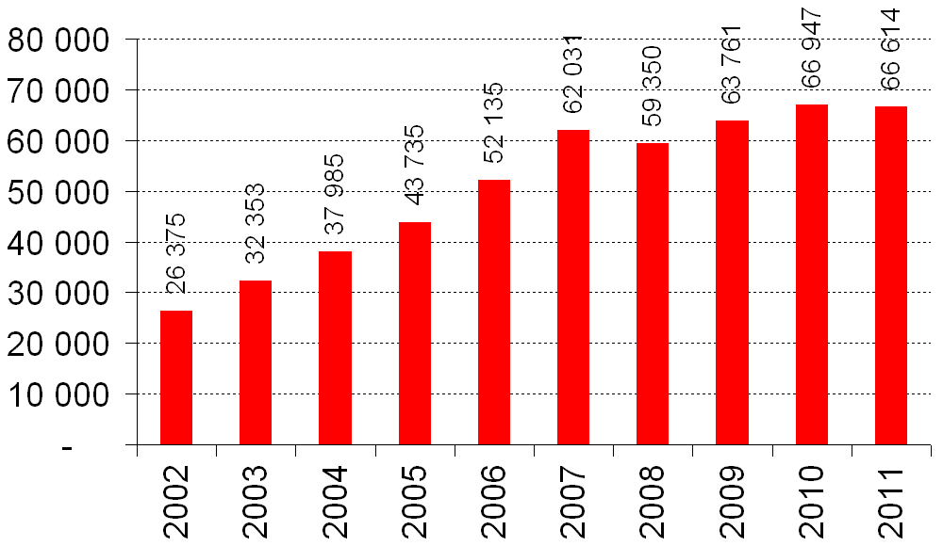
Evolution, en milliards de dollars, des actifs dollars d'actifs gérés par le "shadow banking system"

Slide 34
Propositions du FSB et de la Commission Européenne
Réglementer les deux principales activités à risque
La titrisation
L'activité de prêt et d'emprunt de titres avec les prises en pension ("repo") : transaction, un échange entre deux parties de titres (collateral) contre un volume équivalent, en valeur, de liquide (cash)
Répond aux besoins de liquidité des banques
Moins coûteux en FP que les prêts « en blanc »
S’effectue sur des marchés non réglementés (OTC) sans possibilité de vérifier la qualité du collatéral

Slide 35
Les projets de réformes à l’échelle nationale : vers un retour à la séparation des activités?
Clivage USA, UK et Europe
USA (Dodd-Frank Act incluant la Règle de Volcker) et Royaume-Uni (Commission Vickers) : des propositions visant à restreindre fortement / interdire (i) le mix activités traditionnelles-activités de marché au cœur d’une même entité juridique et (ii) les relations entre les banques chargées de collecter les dépôts et les institutions impliquées dans les activités de marché
Objectif : protéger les institutions garanties par l’Etat des risques inhérents aux activités de marché
=> Retour au Glass-Steagall Act ?

Slide 36
Opposition des grandes banques américaines à la séparation des activités car risque de pertes de revenus => menaces de dégradation des notes par les agences de notations (ex activités de trading sur les matières premières de Goldman Sachs = 20% du revenu fixe sur 1999-2010)

Slide 37
Europe (Projet Likkanen): plus mesuré. Modèle de banque universelle pas remis en cause mais des restrictions dans l’exercice des activités de marchés (compte propre)

Slide 38
Effets pervers du durcissement de la réglementation bancaire ?
Absence de réglementation du shadow banking system conjuguée à un durcissement de la réglementation du système bancaire « officiel » => effet d’éviction en faveur des activités bancaires non-réglementées
Le shadow banking system, les activités de repo, très utilisé par les banques pour obtenir des liquidités

Slide 39
3. Lien risque de crédit du secteur financier et risque souverain

Slide 40
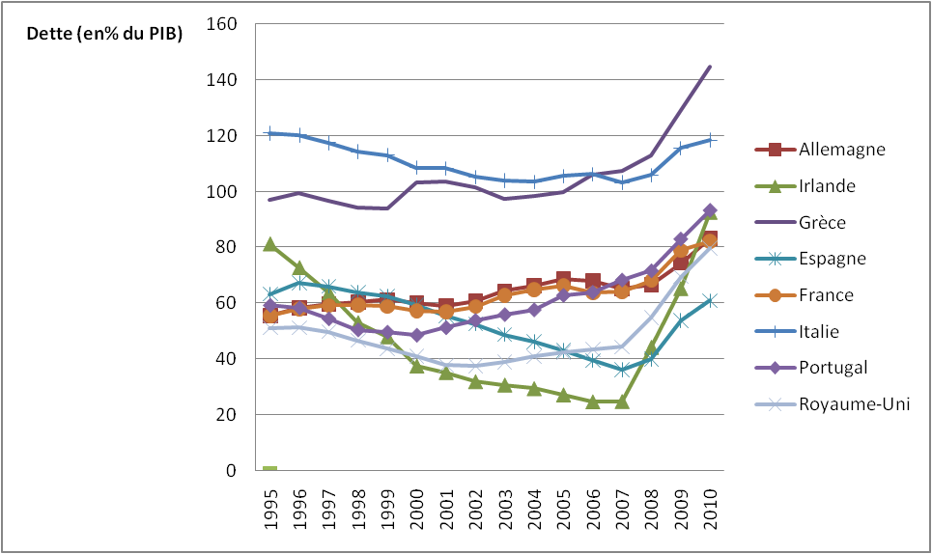
Quelques éléments factuels sur l’endettement public et l’exposition des banques au risque souverain
Source : Eurostat

Slide 41
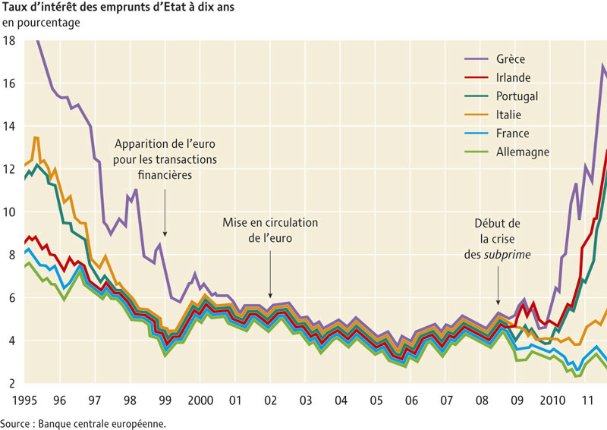

Slide 42
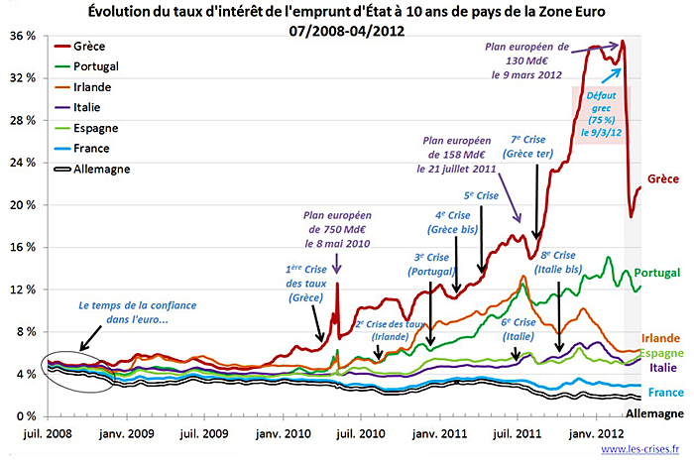

Slide 43
Estimation de l’exposition du secteur bancaire dans les « PIIGS » (Milliards de $)
 | Grèce | Italie | Espagne | Portugal | Irlande
France | 55.7 | 416.4 | 150.9 | 25.7 | 32
Allemagne | 21.4 | 161.8 | 117.5 | 35.9 | 110.5
Royaume-Uni | 12.6 | 73.7 | 110.9 | 25.4 | 140.9
Source : Banque des Règlements Internationaux

Slide 44
Lien risque de crédit du secteur financier et risque souverain (Acharya, Drechsler and Schnabl, 2012)
http://www.banque-france.fr/fileadmin/user_upload/banque_de_france/publications/Revue_de_la_stabilite_financiere/2012/rsf-avril-2012/RSF16-etude-05.pdf
Thèse des auteurs: Forte corrélation observée entre risque de crédit financier et risque souverain due à deux problèmes d’excès d’endettement – endettement public/endettement du système bancaire

Slide 45
Lien risque de crédit du secteur financier et risque souverain (Acharya, Drechsler and Schnabl, 2012)
Constats :
Existence d’une corrélation positive entre primes de CDS souverains et bancaires
Qualité moyenne du secteur bancaire avant sauvetage et l’ampleur de la dette publique = bon indicateur du risque souverain après sauvetage
Rôle du biais domestique de la dette publique : proportion de dette souveraine d’un pays détenue par son propre système bancaire, en moyenne, en Europe, 60%

Slide 46
Lien risque de crédit du secteur financier et risque souverain (Acharya, Drechsler and Schnabl, 2012)
(1) Excès d’endettement/sous-capitalisation du secteur financier => baisse du crédit bancaire à l’économie, ralentissement et récession => plan de sauvetage par les Etats => émission de nouveaux titres de dette publique
Hausse du risque souverain
Principe d’équivalence ricardienne : anticipation d’une hausse future des impôts => effet négatif sur l’activité économique

Slide 47
Lien risque de crédit du secteur financier et risque souverain (Acharya, Drechsler and Schnabl, 2012)
(2) Détérioration de la qualité de la signature souveraine => effet négatif sur le risque de crédit financier
Encours élevé de dette publique dans bilans bancaires + biais domestique (60%)
Perception par le marché d’une garantie du système bancaire par l’Etat : détérioration risque souverain => détérioration valeurs garanties explicites et/ou implicites

Slide 48
Lien risque de crédit du secteur financier et risque souverain (Acharya, Drechsler and Schnabl, 2012)
Faible variation de la qualité du risque souverain => variation non-négligeable du risque de crédit financier
Réflexion sur ré-évaluation des pondérations faibles attribuées aux obligations souveraines au titre des exigences de FP, même si bonne signature

